Slide 2
快速上手的家用備份機
資料保護
影音多媒體串流
手機攝影愛好者

Slide 3
快速上手的家用備份機

Slide 4
專注家用功能的個人備份機
我想購買家用個人NAS, 我的需求是…
合理的價錢
時尚外型
資料安全性
影音功能
備份我的手機照片

Slide 5
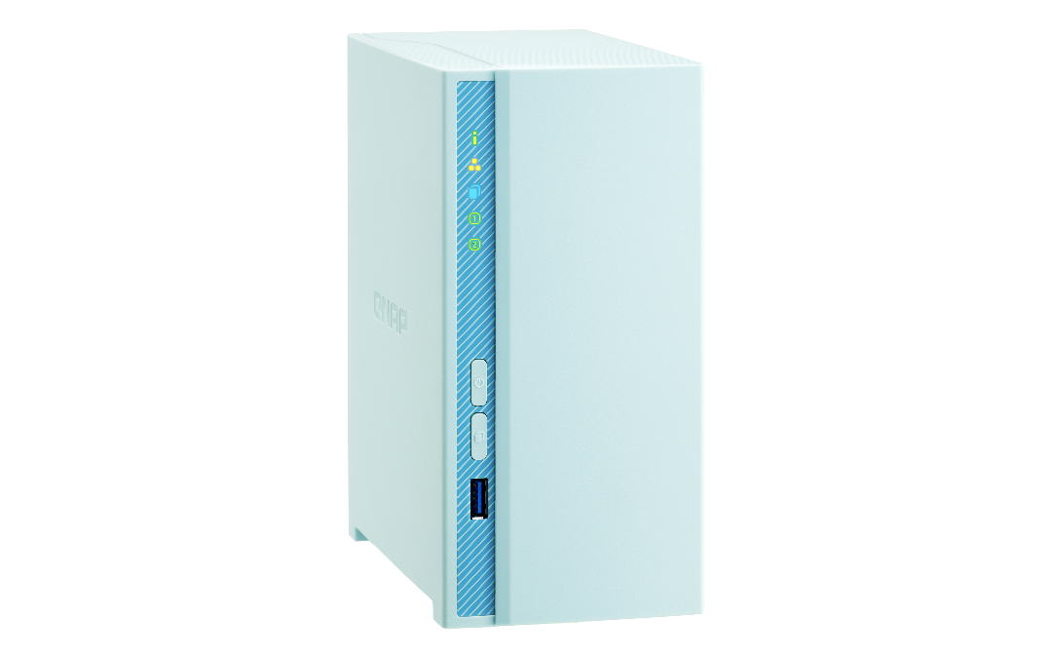
專為初階用戶設計的個人備份機
柔合配色輕易搭配居家擺設
靜音風扇高效散熱
快照保護資料安全
4K H.264影片轉檔
支援 Plex 媒體中心
手機照片輕鬆備份

Slide 6
智趣藍完美搭配不同居家風格
北歐風
鄉村風
日式風
Notes:
請合成三種風格居家角落
北歐—俐落
鄉村--木頭
日式—空空沒東西

Slide 7
ARM 64位元四核心低功耗處理器
Realtek RTD1296 四核心-64-bit 1.4G 處理器
DDR4 2GB 內建記憶體(無法擴充)
節能低功耗ARM® Cortex-A53架構
硬碟待命中：4.5W
硬碟運轉中：12.3W

Slide 8
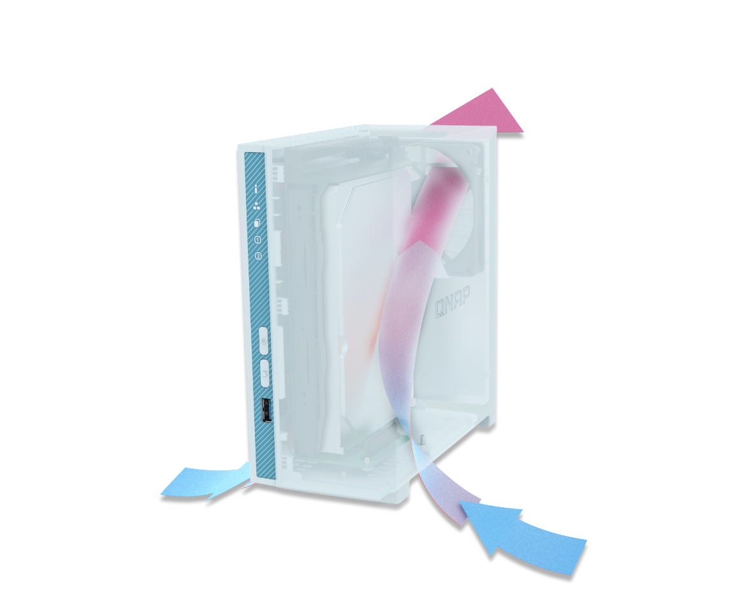
高效散熱 大容量硬碟也不怕
智慧靜音風扇
室溫攝氏25度時維持靜音運轉18dB
環溫攝氏40度下亦可維持穩定運作
大容量16TB硬碟也安心
Sound Level Test Environment: Refer to ISO 7779; Maximum HDD loaded; Bystander Position; Average data from 1 meter in front of operating NAS.

Slide 9
簡潔外型 減法做設計
LED 指示燈:
電源/狀態
網路
USB copy
硬碟 1~2
8cm 長效型液態軸承風扇
90mm
電源鍵
系統重置
188mm
USB copy鍵
GbE 網路埠
USB 2.0/
USB 3.0埠
USB 3.0 一鍵備份埠
156mm
電源輸入

Slide 10
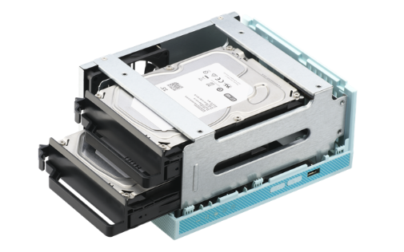
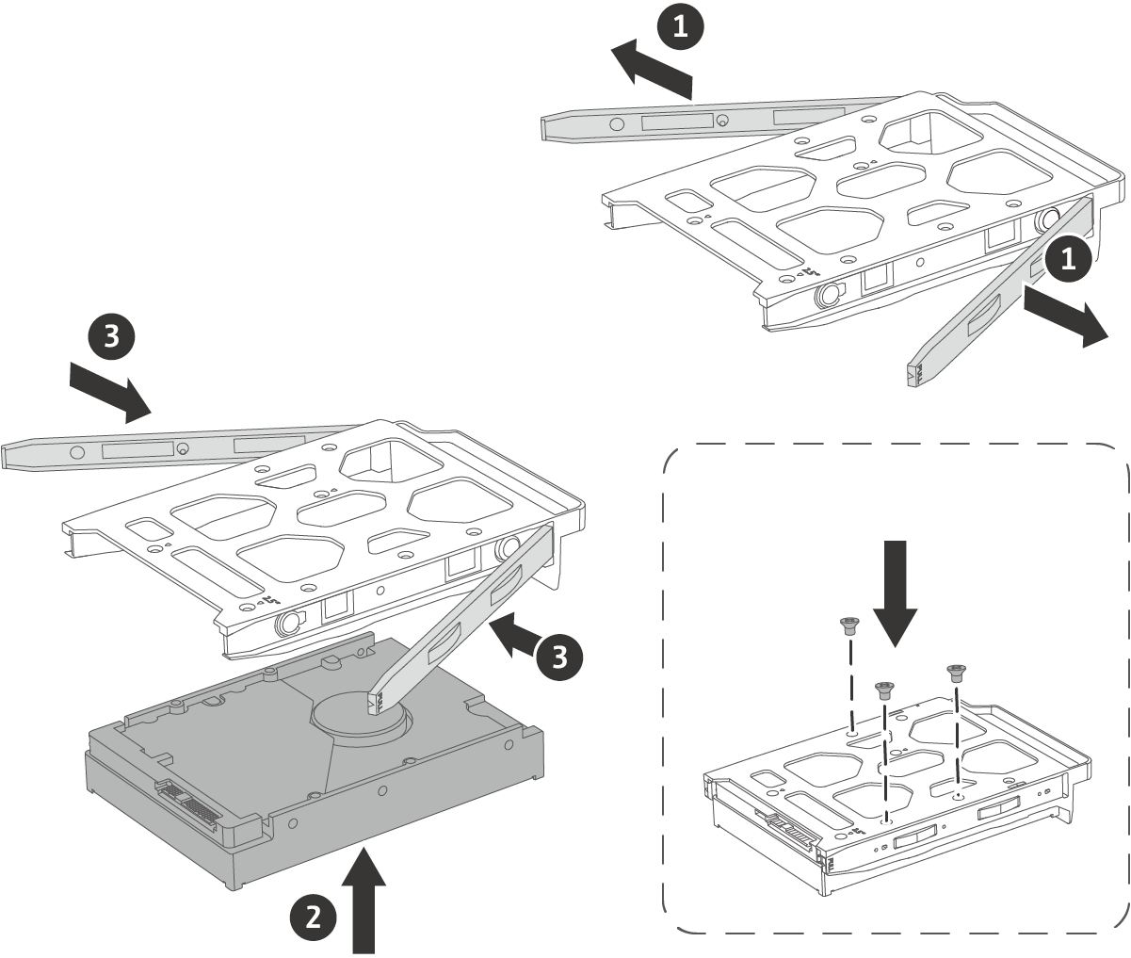
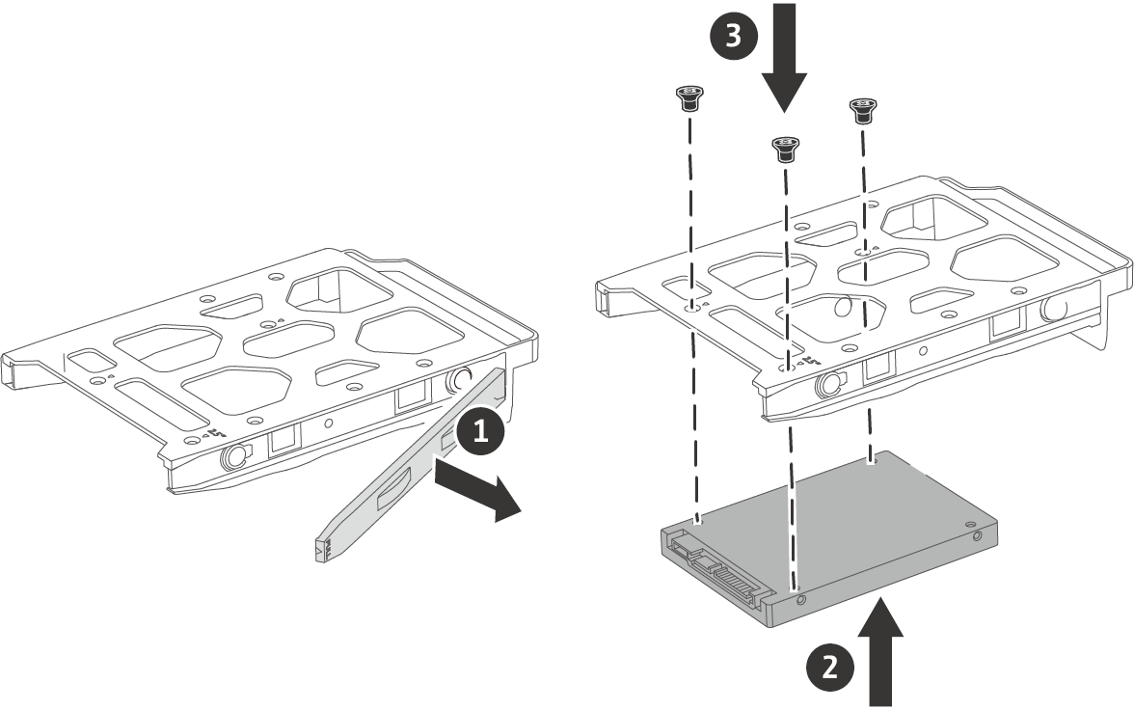
免工具安裝硬碟
3.5” HDD 與 2.5” SSD/HDD 皆適用
3.5-inch HDD
2.5-inch HDD/SSD
Optional

Slide 11
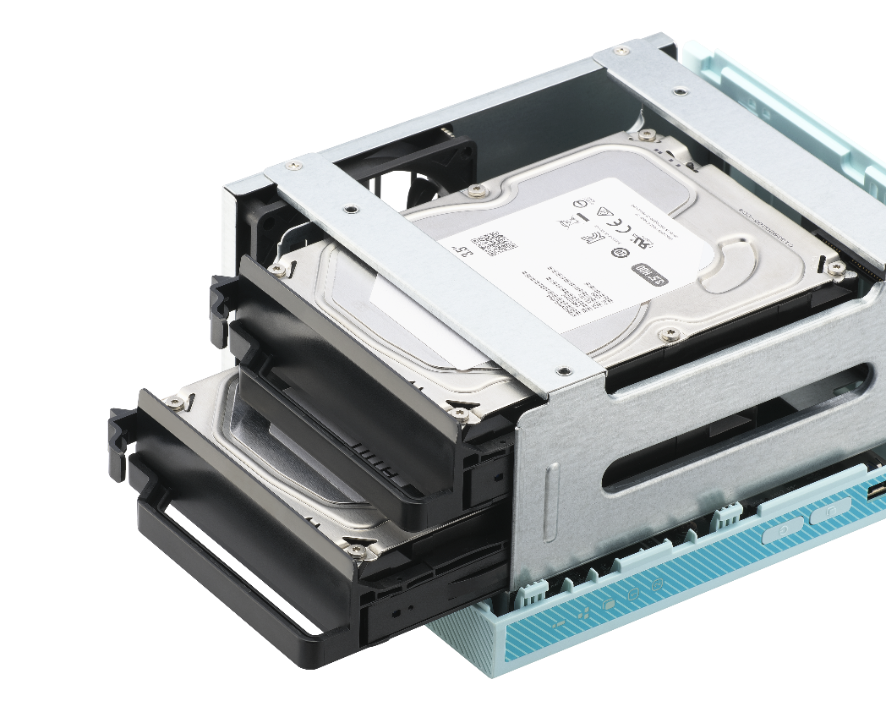
RAID1 保護 支援熱插拔設計

Slide 12
開箱 Demo

Slide 13
資料保護與同步

Slide 14
我就用公有雲空間就好了!
服務條約隨時被中斷或修改
Flickr取消1TB免費空間, 相片超過千張限制系統將直接刪除, 無限容量會員將收年費約 USD50
資料外流疑慮

Slide 15
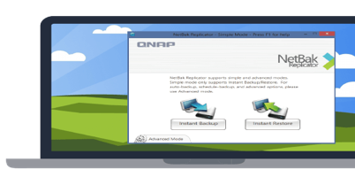
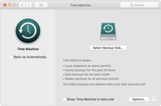
完整備份方案對抗勒索病毒
建立備份才是對抗勒索軟體最好的辦法 !
馬上建立排程或同步備份計畫來備份您的資料!
Mac O.S.
Time Machine
Windows
NetBak Replicator

Slide 16
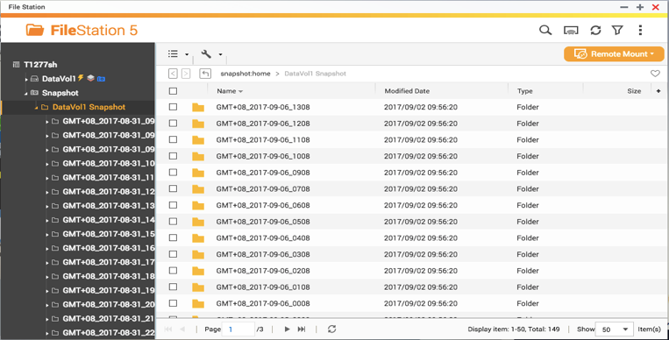
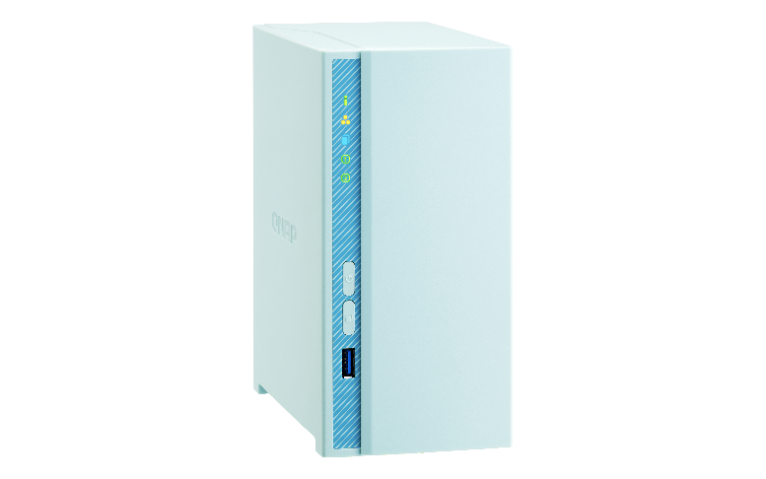
最實惠的企業級快照防護
整機最大
快照數量
64
-----------------------------------
-----------------------
單磁碟區 / LUN最大快照數量
32

Slide 17
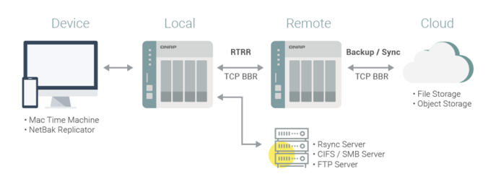
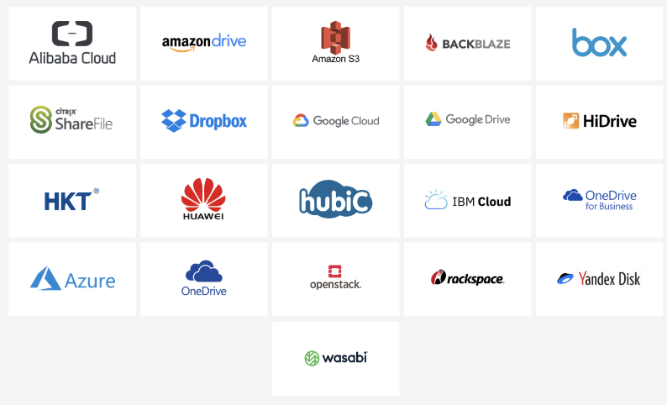
HBS 3 混合型備份與同步中心
資料備份、復原、同步等功能整合到單一 QTS 應用中，讓您可輕鬆將 QNAP NAS 中的資料備份或同步到另一台 QNAP NAS、遠端伺服器或雲端備份空間中。

Slide 18
設定 Qfile 自動上傳手機影音檔案
背景執行上傳，手機可進行其他動作

Slide 19
設定僅 Wi-Fi 可上傳，網路不用吃到飽
上傳狀態一目了然
隨時可終止、暫停或查看資訊

Slide 20
Qsync 將手機檔案與 NAS 自動同步
靈活配對同步資料夾
傳送手機照片至 NAS 保存
充電或使用 Wi-Fi 時自動同步
QTS 4.3.4 以下或 Android 5 以下的用戶可下載舊版 Qsync。
iOS 10 (或以上) 版本用戶可下載 Qsync Lite。

Slide 21
影音多媒體串流

Slide 22
Plex 個人媒體收藏中心
介面簡單易用
豐富多媒體資訊
支援各類裝置
隨時隨地存取播放
支援各類影音格式
共享
欲發揮最佳Plex效能請選擇x86 機種。

Slide 23
支援 4K H.264 硬體轉檔
支援 10-bit H.264
各種4K影片格式
MP4 / AVI / MOV / MKV / MPEG / FLV……..
FHD H264 30fps

Slide 24
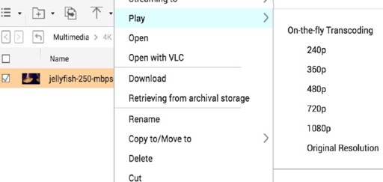
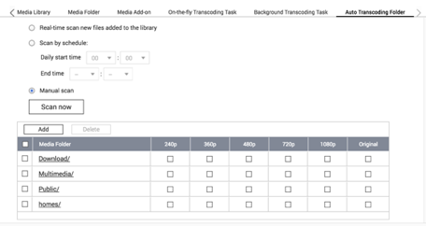
4K 10-bit 影片即時或背景轉檔
即時轉檔立即欣賞
背景自動轉檔
在不同裝置間順暢播放，畫質清晰不破圖
設定自動轉檔資料夾
*系統將預留記憶體空間予轉檔應用。

Slide 25
手機攝影愛好者

Slide 26
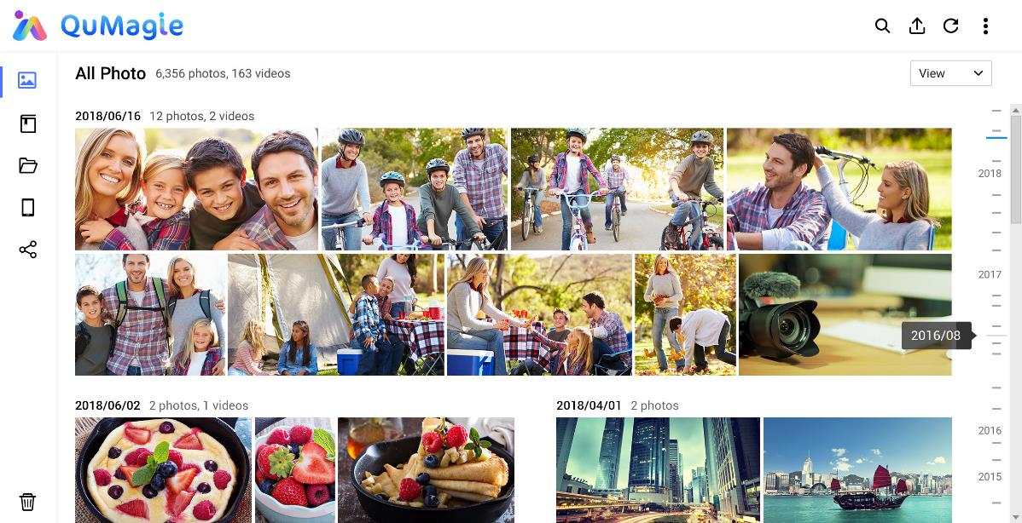
建立並管理您的個人相簿
在 QuMagie 裡，我可以透過時間軸快速回到精彩的那一天，也能把每一次的旅行整理成一本本精美的相簿。

Slide 27
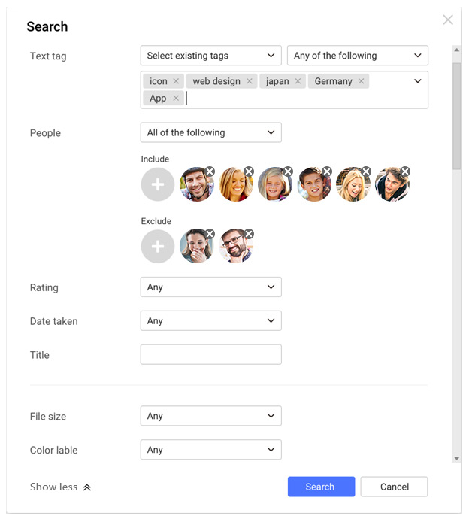
更快找到您要的照片
2
1
1
2
3
人物
文字標籤
拍攝日期
包含指定人物
排除指定人物
滿足所有指定標籤
滿足任一指定標籤
指定日期區間
3
QuMagie 提供各式篩選器，讓您利用標籤、人物、日期、照片名稱, 輕易地找到想找的照片。

Slide 28
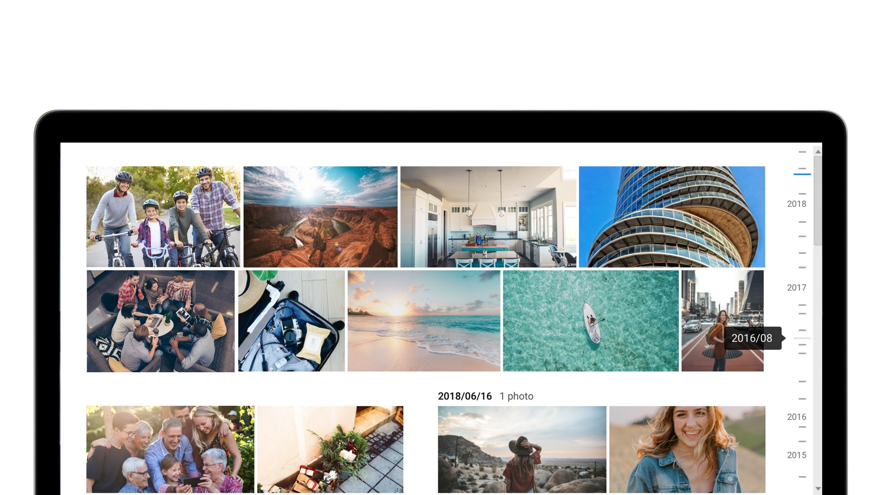
滑動至指定日期，快速回到歷史上的那一天
時間軸瀏覽模式

Slide 29
用相簿或資料夾整理照片
相簿瀏覽模式：一般相簿與智慧相簿
資料夾瀏覽模式

Slide 30
更多 QuMagic 實用功能
QuMagie Mobile 已上架，
即將推出「自動上傳」功能!
備份來自各個裝置的檔案
專屬於您的私人典藏相簿
輕鬆分享您的照片
支援 iOS® Live Photo (原況照片) 動態播放

Slide 31
滿足您各種需求
長輩也可一起參與生活點滴
網紅愛自拍
小家庭珍藏回憶

